Slide 1

Shell & Command line

Slide 2
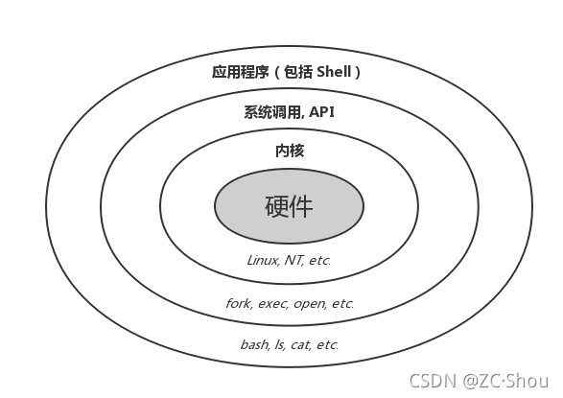
Shell & Terminal
Shell：
系统提供的命令解释器，接收用户命令，交给内核执行
常见Shell：
bash
sh
zsh
fish

Slide 3
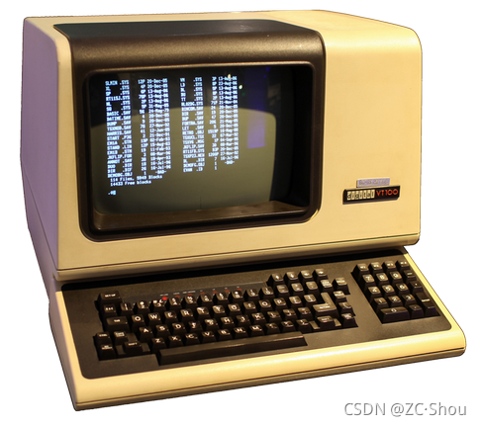
Shell & Terminal
Terminal（终端）：
计算机的输入输出窗口，输入命令，查询结果
早期：
一种与计算机交互的物理设备
现在：
软件（终端模拟器）

Slide 4

Shell & Terminal
Terminal（终端）：
计算机的输入输出窗口，输入命令，查询结果
早期：
一种与计算机交互的物理设备
现在：
软件（终端模拟器）

Slide 5
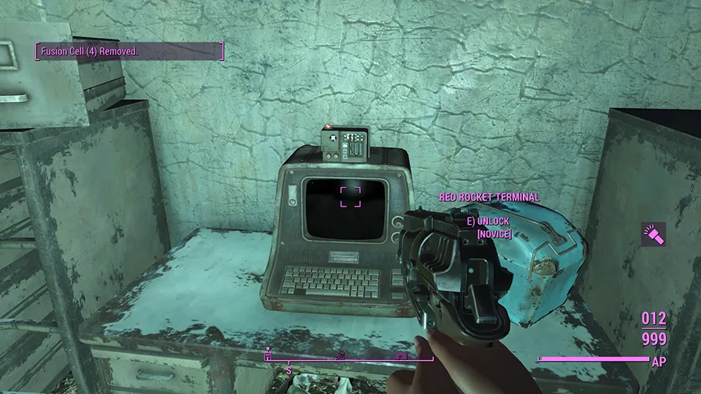
Shell & Terminal
Terminal（终端）：
计算机的输入输出窗口，输入命令，查询结果
早期：
一种与计算机交互的物理设备
现在：
软件（终端模拟器）

Slide 6
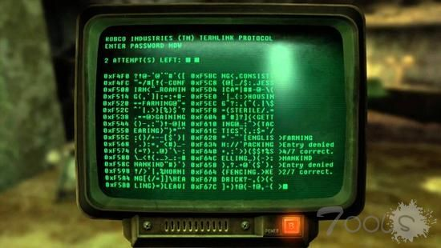
Shell & Terminal
Terminal（终端）：
计算机的输入输出窗口，输入命令，查询结果
早期：
一种与计算机交互的物理设备
现在：
软件（终端模拟器）

Slide 7
Shell & Terminal
Terminal（终端）：
计算机的输入输出窗口，输入命令，查询结果
早期：
一种与计算机交互的物理设备
现在：
软件（终端模拟器）

Slide 8
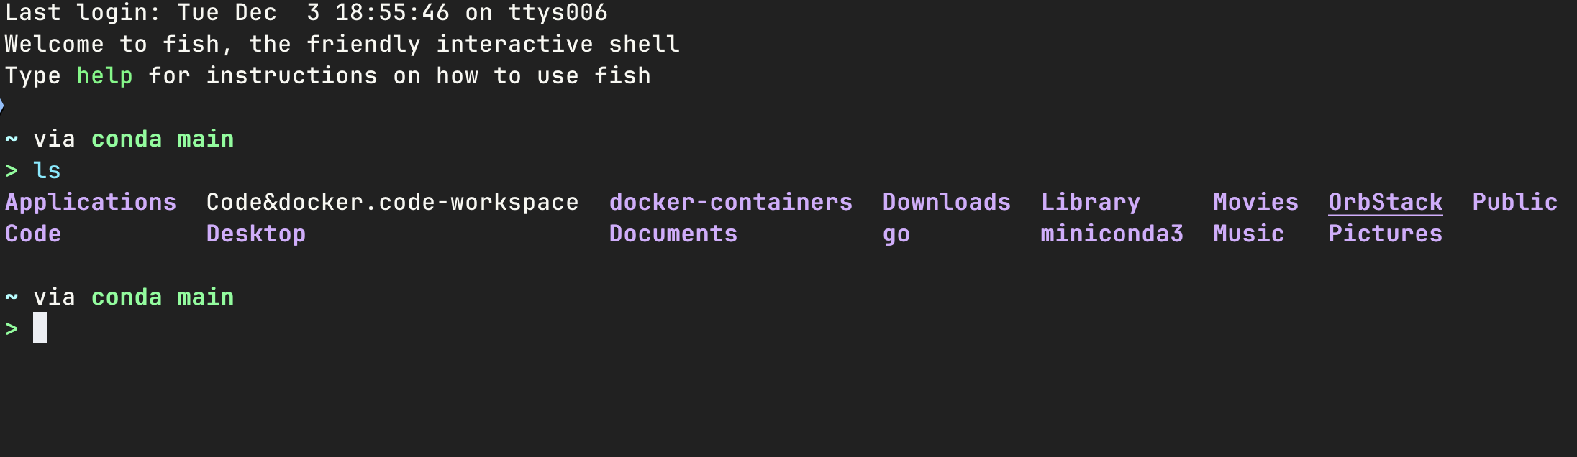
Shell & Terminal
Teletypewriter：电传打字机（终端）
shell
shell命令

Slide 9




按键名称约定
ESC
Tab（太不）、制表符
Alt（奥特）
Control（抗臭）

Slide 10


按键名称约定
斜杠
返斜杠

Slide 11

shell——root
root：
Linux系统的最高权限
高于Windows的Administrator
唯一的超级管理员
能够做几乎任何事情
美剧 Person of Interest(POI)中的角色

Slide 12
shell——普通用户
直观体验：
权限低——有些地方去不了，有些文件看不了
可以有很多个普通用户
一些用户可以临时提权到管理员（sudo）

Slide 13
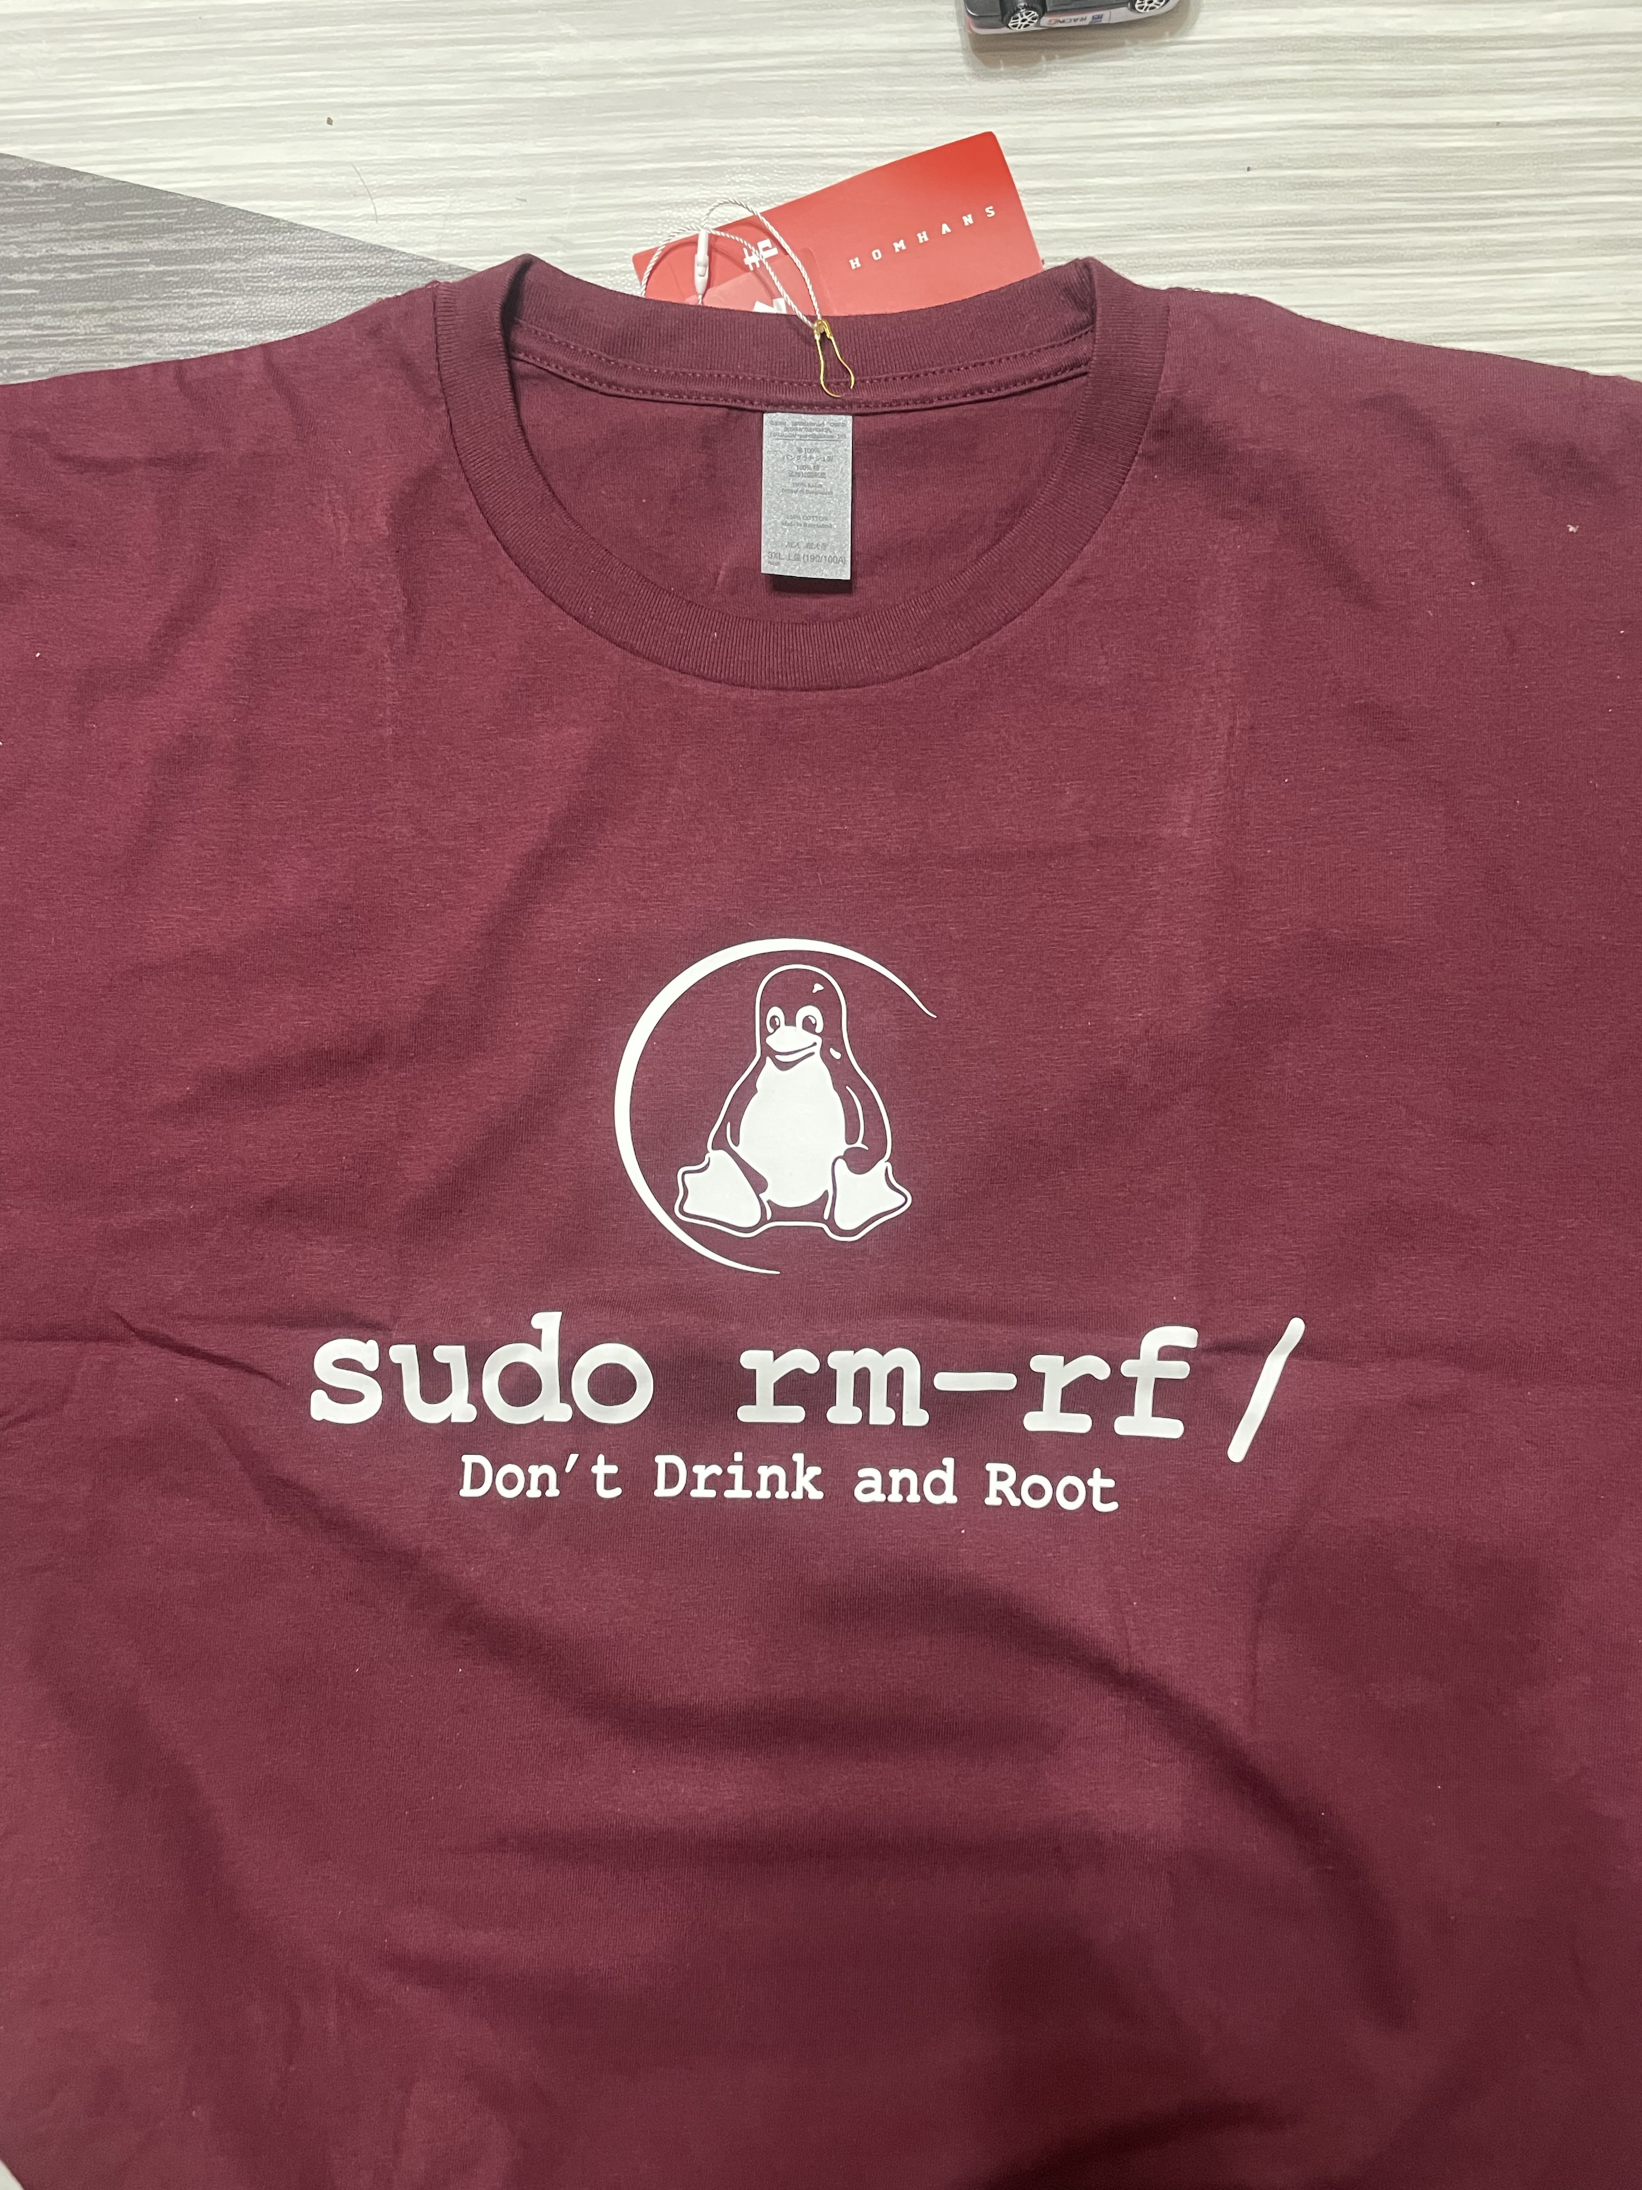
Sudo梗图

Slide 14
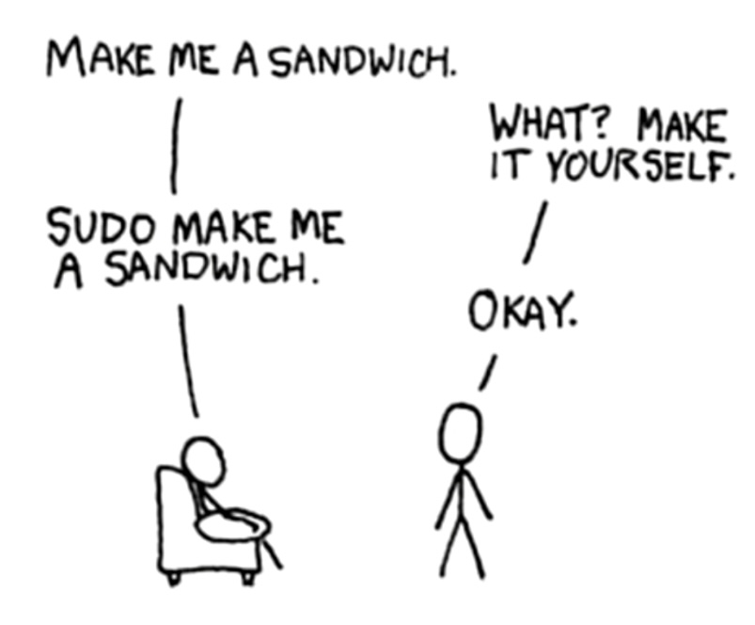
sudo梗图

Slide 15
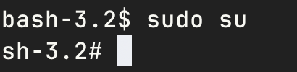
shell——提示符

Slide 16
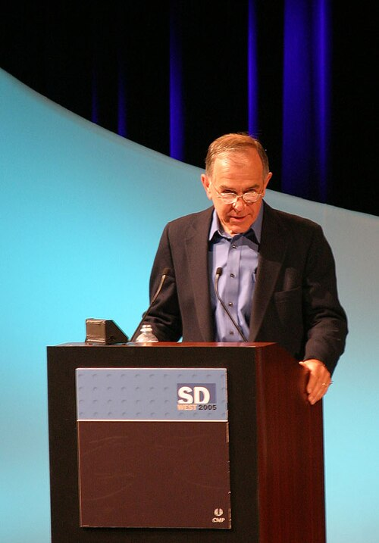
常用的shell
sh——Bourne Shell
当时供职于AT&T贝尔实验室
是Version 7 Unix的默认shell
在很多Unix和Linux中，是root的默认shell

Slide 17
常用的shell
Bash——Bourne Again Shell
对Bourne Shell（sh）的重新实现
增加了一些新功能
历史命令
命令补全
……
与sh高度兼容
最常用的shell

Slide 18
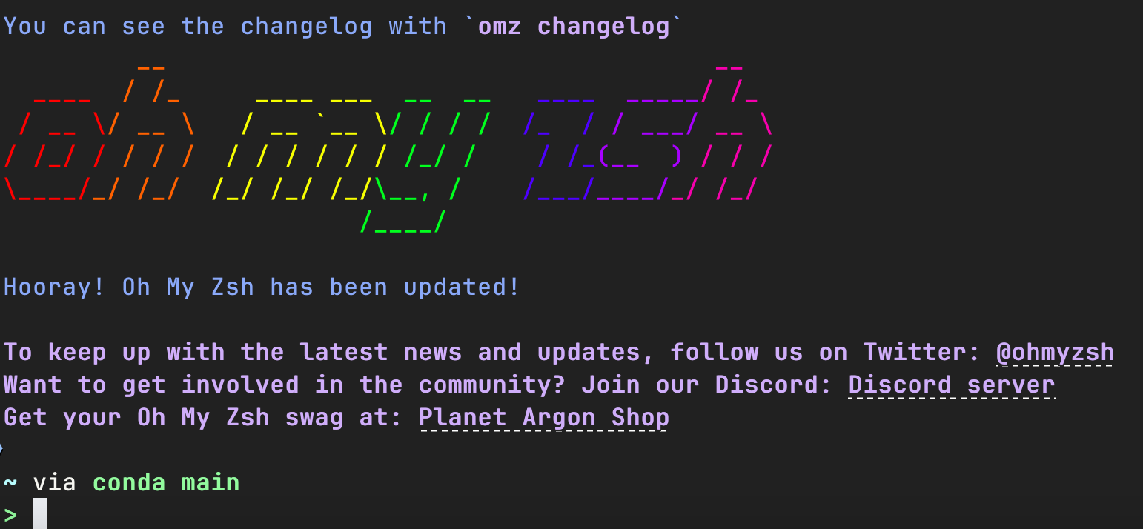
常用的shell
zsh——Z Shell
语法兼容bash
MacOS的默认shell
拥有插件系统
更加注重交互性

Slide 19
常用的shell
fish——friendly interactive shell
语法不兼容bash
主打交互性

Slide 20
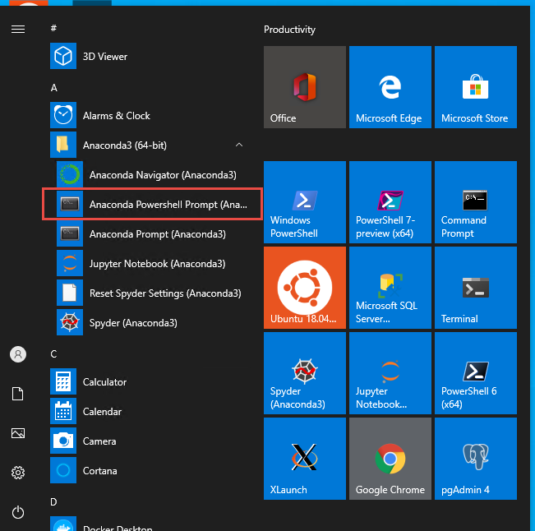
常用？的shell
PowerShell
Windows下的shell
与bash语法高度不兼容，命令名称不一致

Slide 21


Slide 22
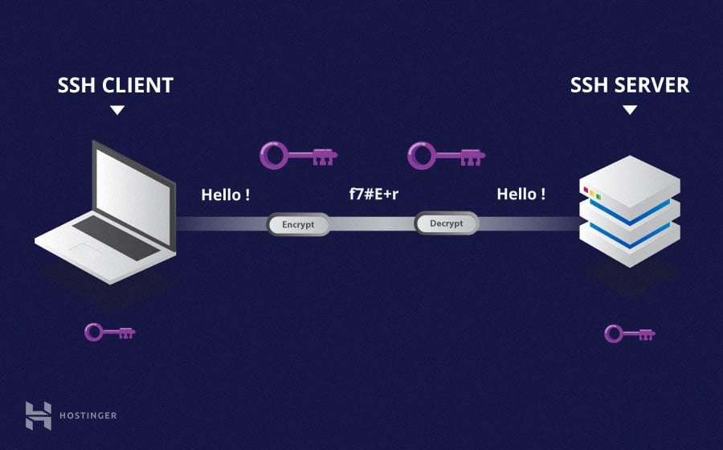
ssh —— Secure Shell
ssh
一种（远程）连接Linux机器的方式
通常情况下的唯一方式
服务器没有图形界面
无法物理接触服务器

Slide 23
ssh
ssh（Secure Shell）是一种加密的网络协议，用于在不安全的网络中为网络服务提供安全的传输通道，主要用于远程登录服务器进行管理操作，如执行命令、传输文件等
客户端
服务器

Slide 24
ssh客户端
ssh工具
密码/密钥
客户端
服务器

Slide 25
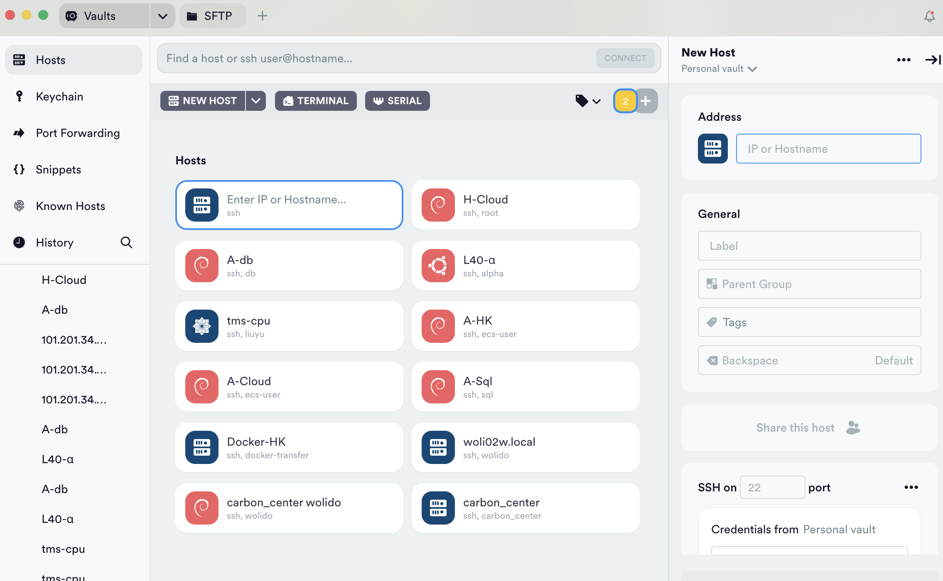
ssh工具
PuTTY
MobaXterm
Termius
终端模拟器

Slide 26

ssh服务端
服务器
在机房里
没有图形界面
可能是虚拟机

Slide 27
ssh的特点
一个用户可以同时启动多个连接
连接中断，则任务中断（有解决办法）
基于TCP连接

Slide 28
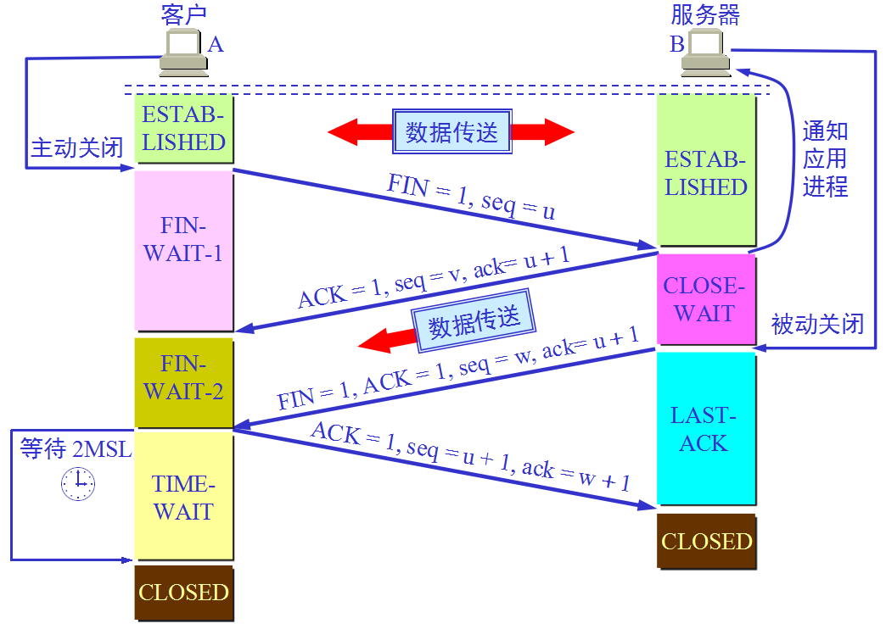
TCP连接
三次握手，四次挥手
可靠（确认、重传）
有序
无上限
慢

Slide 29
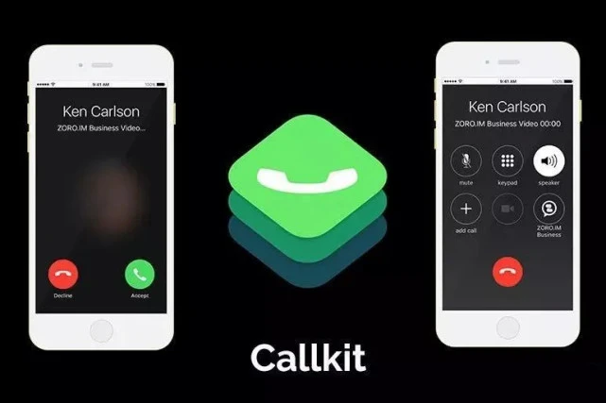
TCP连接
三次握手，四次挥手
可靠（确认、重传）
有序
无上限
慢

Slide 30
TCP连接与UDP连接
TCP
UDP
三次握手，四次挥手
可靠（确认、重传）
有序
无上限
慢
无需建立连接
不可靠
无序
有上限（单次64K）
快，飞快，非常快
用谁？

Slide 31
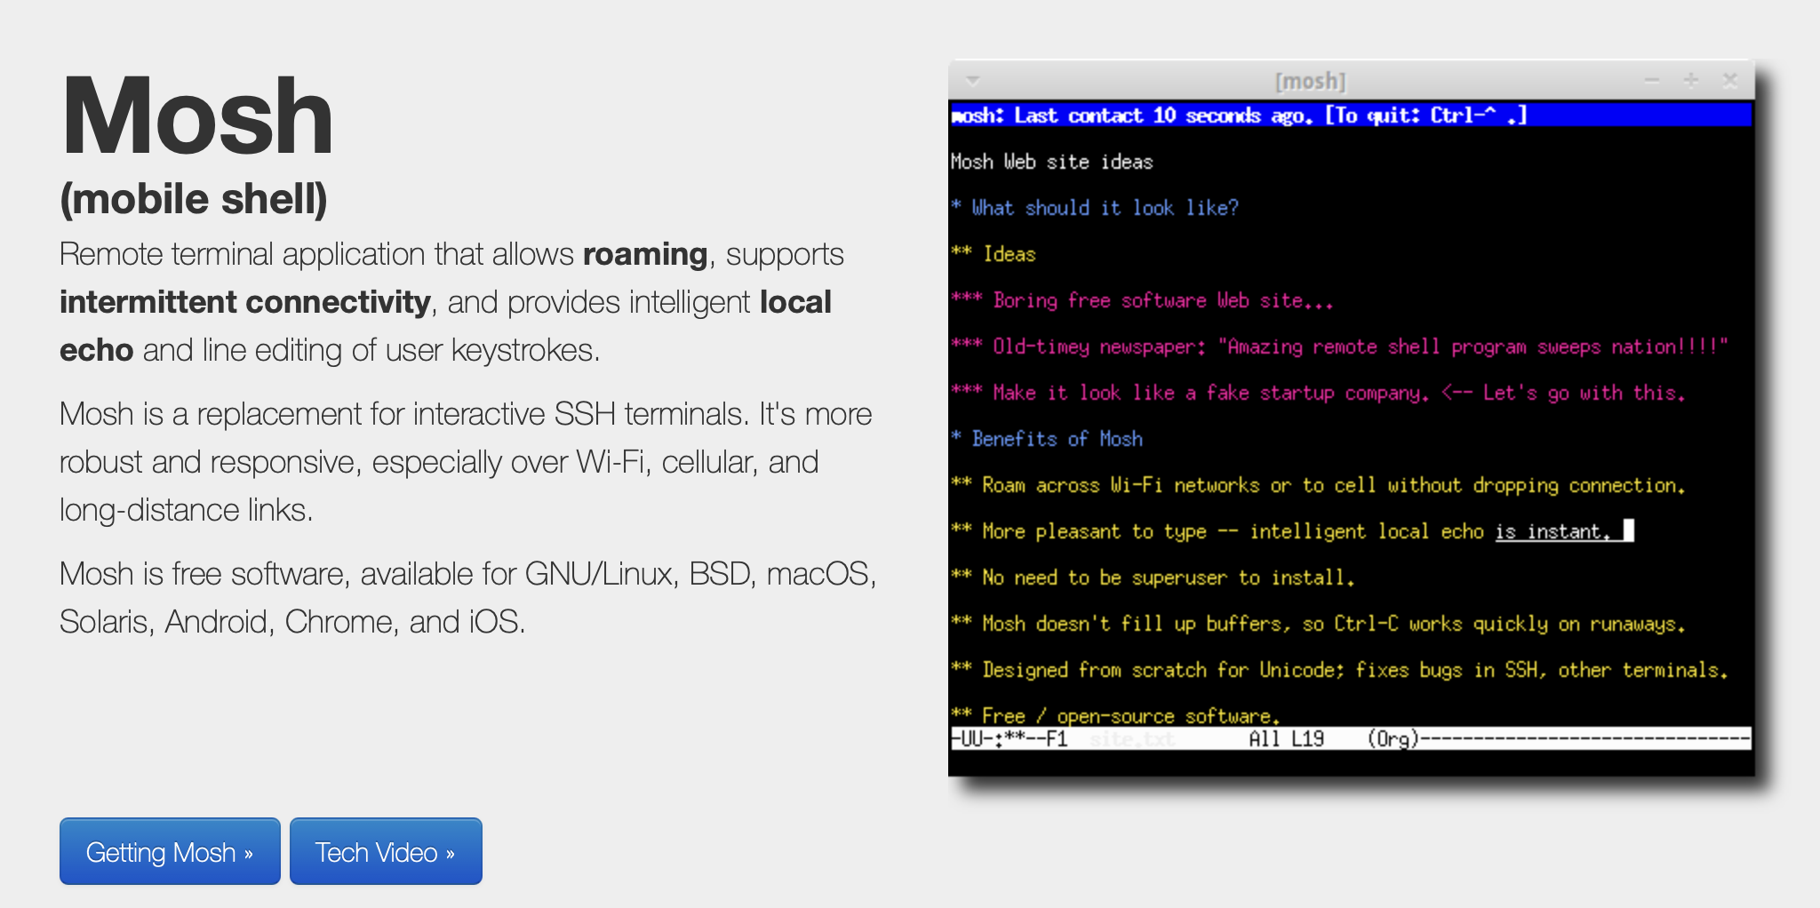
基于UDP的ssh

Slide 32

UDP梗图

Slide 33
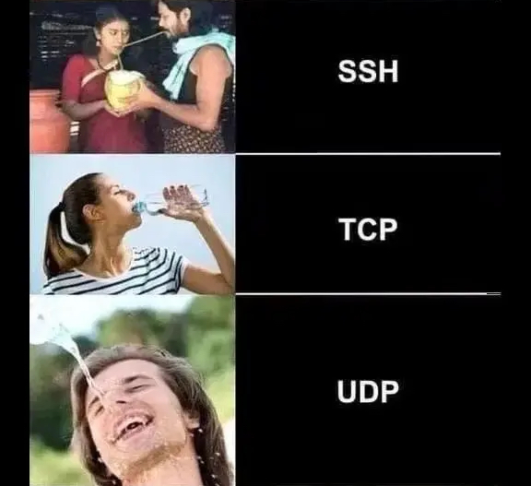
梗图

Slide 34
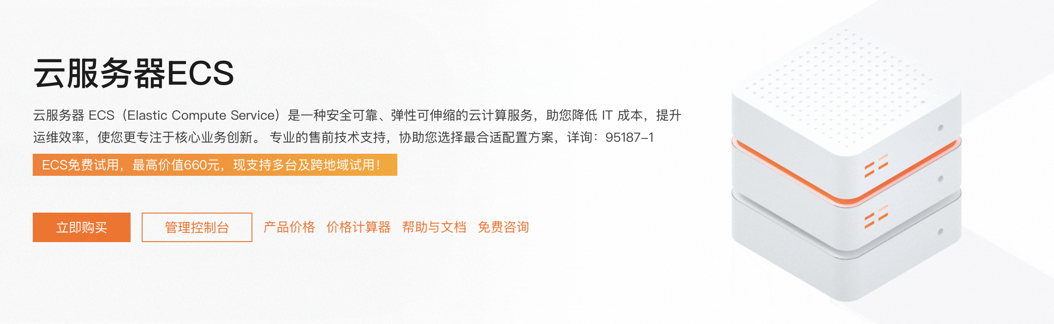

Slide 35
ssh身份验证的主要方式
1. 密码验证
用户名 <--> 密码 <-- 对应
最常见、默认支持
安全性低，可以被爆破

Slide 36
ssh身份验证的主要方式
2. 公钥/私钥验证
私钥：自己持有——钥匙
公钥：放置在自己要去的地方——锁
是一种非对称加密方式

Slide 37
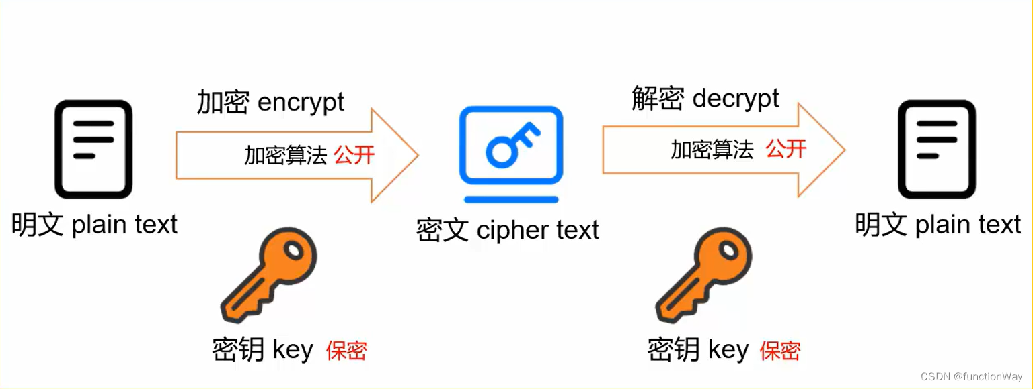
对称加密 与 非对称加密
对称加密：
两端持有相同密钥
速度快、算法简单
扩展性差，需要传输密钥
非对称加密：
分公钥/私钥，公钥可以给任何人
优缺点与对称加密相反

Slide 38
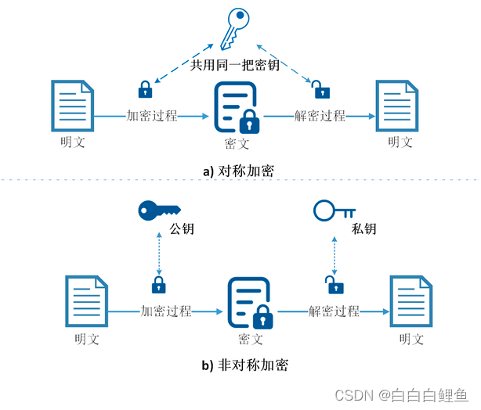
对称加密 与 非对称加密
对称加密：
两端持有相同密钥
速度快、算法简单
扩展性差，需要传输密钥
非对称加密：
分公钥/私钥，公钥可以给任何人
优缺点与对称加密相反

Slide 39
用哪种登录方式？
密码登录
公钥/私钥
初学
临时访问
懒
公用设备（设备受限）
自用
不用输入密码（无感登录）
自动化流程（脚本）
多设备工作场景

Slide 40
注意事项
需要连接校园网
推荐BUAA-WIFI
不推荐BUAA-mobile

Slide 41
特殊功能指令
Ctrl + c 终止命令（与复制粘贴冲突）
Ctrl + d 退出终端（exit）
Ctrl + L 清屏
Ctrl + a 光标跳到行首
Ctrl + e 光标跳到行尾
Ctrl + z 暂停任务
Ctrl + u 删除整行，可用Ctrl + c 替代
Ctrl + w 删除一个词

Slide 42
linux命令行的输入方式
1. 空格分隔指令
2. 多个空格效果与一个空格相同
3. 大小写敏感
4. 单双引号有区别（遇到时再讲）
5. # 后内容为注释
6. Tab键补全
7. 效果直接，很少有提示和后悔药

Slide 43
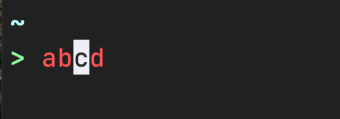
光标现在在哪里？

